Slide 1
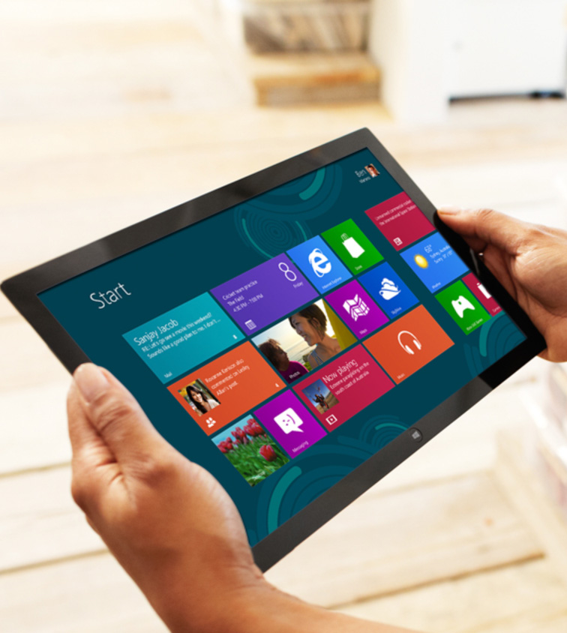
Megathon Windows 2013
12, 13 y 14 de Abril
Notes:
El Megathon es un hackathon de creación de apps para Windows 8 y Windows Phone que tiene lugar en varias ciudades españolas de forma simultánea.
Desde el 20 de Marzo hasta el día del Megathon vamos a impartir formación online para que puedas aprender a programar tus apps antes del fin de semana del Hackathon. Además, desde ya tienes disponible muchísimo material en la sección de formación para que puedas ir aprendiendo a tu ritmo.
Durante el Megathon repetiremos alguna de estas sesiones en función de lo que solicitéis a los mentores, pero la idea es que podáis disponer del máximo tiempo posible para programar y sobretodo resolver dudas con los mentores.
Para poder optar a los premios tenéis que crear vuestra app en equipo, el cual tiene que estar compuesto por un máximo de 4 personas. No es necesario que vengáis con el equipo creado de casa, de hecho los miembros del equipo ganador del año pasado se conocieron durante el Megathon. El Viernes formaremos equipos con aquellas personas que todavía no tengan grupo.
Todos los que vengáis al Megathon os llevaréis un regalo por el simple hecho de participar. Si además durante la presentación de los proyectos el Domingo resultáis ser los ganadores, os llevaréis un premio adicional para cada miembro del equipo.
Además de los premios para los ganadores de cada ciudad, a diferencia del año pasado no habrá un único premio para el ganador global, sino que tenemos más premios para más equipos. De manera que haya muchos más equipos con regalos por sus apps. Eso sí, para acceder a estos premios y al premio global, esta vez las apps tendrán que estar publicadas en la Windows Store o en la Windows Phone Store.
Para que tengáis tiempo para publicar os daremos un mes adicional de tiempo para que podáis acabar y pulir vuestras apps.
Mucha suerte a todos y esperamos veros el 12, 13 y 14 de Abril en vuestra ciudad.

Slide 2
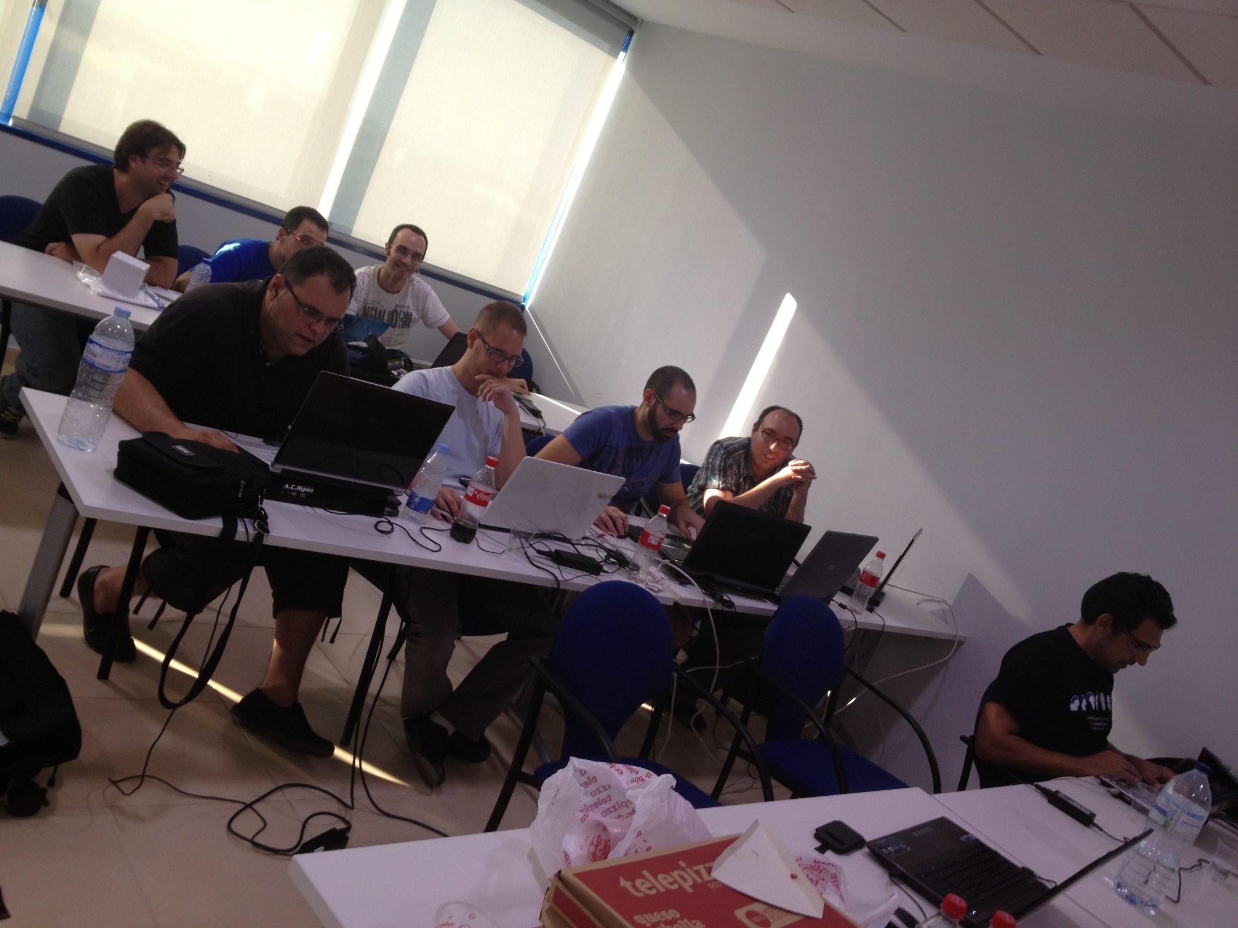
Bienvenidos!

Slide 3
Agenda
Megathon Windows 2013
Void Friday()
{
Megathon.Begin();
Megathon.CreateGroups();
Megathon.InitTalks();
}
Void Saturday()
{
Megathon.Developers(“loseFingers”);
}
Void Sunday()
{
Megathon.Developers(“continue”);
Megathon.Winners();
}

Slide 4
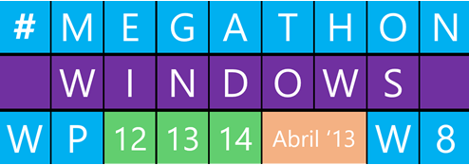
¿Megathon?
El Megathon es un concurso, donde se formarán equipos de desarrollo el día 12 que deben presentar su aplicación el día 14. Durante el día 12 se darán algunas charlas presentando las características más importantes del ecosistema de Windows 8 y Windows Phone, pero los equipos pueden paralelizar la atención al curso con el desarrollo de su aplicación.
Notes:
Frame and Page
Let’s just take a look at the anatomy of the screen display area.
The outer container for everything that goes on in your application, for all the pages, is the Frame. You don’t really program this object, it just sits there throughout the life of your application and is just where the pages display. In fact, if you look down in the InitializePhoneApplication method in your App.xaml.cs file, you’ll see where the PhoneApplicationFrame object is initialized and it just sits there for the rest of the life of your application.
The Frame also owns the system tray and application bar.
Inside the Frame go the pages of your application.

Slide 5
























Notes:
Lógicamente también tenemos que agradecer a los patrocinadores y colaboradores que han hecho posible el Megathon a nivel nacional y sobre todo el que lo hayamos podido traer a [TU CIUDAD]

Slide 6
Coordinadores de Sevilla
Javier Suárez. @jsuarezruiz
Pablo Escribano @PaulEscrivian
Notes:
Recordad que durante todo el Megathon vais a poder contar con la ayuda de los siguientes coordinadores.
[APROVECHAD PARA IDENTIFICAR A LOS COORDINADORES EN LA SALA, QUE LEVANTEN LA MANO, QUE VENGAN AL ESCENARIO…LA IDEA ES QUE TODOS LOS ASISTENTES SEPAN QUIÉNES SON]

Slide 7
Mentores de Sevilla
Javier Suárez. @jsuarezruiz
Marcos Cobeña @mcoñenas
Notes:
Recordad que durante todo el Megathon vais a poder contar con la ayuda de los siguientes mentores.
[APROVECHAD PARA IDENTIFICAR A LOS COORDINADORES EN LA SALA, QUE LEVANTEN LA MANO, QUE VENGAN AL ESCENARIO…LA IDEA ES QUE TODOS LOS ASISTENTES SEPAN QUIÉNES SON]

Slide 8
Ponentes de Sevilla
Javier Suárez. @jsuarezruiz
Marcos Cobeñas @mcobeñas
Juan Cano @jacano35
Daniel Cáceres @danielcaceresm
Jesus Sánchez @zNk
Notes:
Recordad que durante todo el Megathon vais a poder contar con la ayuda de los siguientes mentores.
[APROVECHAD PARA IDENTIFICAR A LOS COORDINADORES EN LA SALA, QUE LEVANTEN LA MANO, QUE VENGAN AL ESCENARIO…LA IDEA ES QUE TODOS LOS ASISTENTES SEPAN QUIÉNES SON]

Slide 9

Grupos
Para poder optar a los premios tenéis que crear vuestra aplicación en equipo.
El equipo tiene que estar compuesto por un máximo de 4 personas.
Notes:
Frame and Page
Let’s just take a look at the anatomy of the screen display area.
The outer container for everything that goes on in your application, for all the pages, is the Frame. You don’t really program this object, it just sits there throughout the life of your application and is just where the pages display. In fact, if you look down in the InitializePhoneApplication method in your App.xaml.cs file, you’ll see where the PhoneApplicationFrame object is initialized and it just sits there for the rest of the life of your application.
The Frame also owns the system tray and application bar.
Inside the Frame go the pages of your application.

Slide 10

¿Y si no tengo grupo?
No es necesario que vengáis con el equipo creado de casa, de hecho los miembros del equipo ganador del año pasado se conocieron durante el Megathon.
Hoy formaremos equipos con aquellas personas que todavía no tengan grupo.
Notes:
Frame and Page
Let’s just take a look at the anatomy of the screen display area.
The outer container for everything that goes on in your application, for all the pages, is the Frame. You don’t really program this object, it just sits there throughout the life of your application and is just where the pages display. In fact, if you look down in the InitializePhoneApplication method in your App.xaml.cs file, you’ll see where the PhoneApplicationFrame object is initialized and it just sits there for the rest of the life of your application.
The Frame also owns the system tray and application bar.
Inside the Frame go the pages of your application.

Slide 11
Charlas de Windows 8 y Windows Phone 8.
Diseñando Apps. Conceptos básicos de XAML, estructura de la App, modelos de navegación, temas y estilos.
Introducción a las plataformas y herramientas de desarrollo.
Profundizando en el desarrollo.
Asincronía y multitarea. Agentes, modelo Async / Await.
Técnicas para compartir código. Dado que se permite desarrollar para Windows Phone 8 y Windows 8, ¿Por qué no incentivar el desarrollo para ambas? Explicar técnicas para compartir código, Portable Class Library, enlazado de ficheros, componentes WinRT, etc.
Introducción a TFS en la nube.
Duración: 15 / 45min.

Slide 12

Premios!

Slide 13
Premios Megathon 2013.
Todos los que estáis aquí os llevaréis un regalo por el simple hecho de participar. Si además durante la presentación de los proyectos el Domingo resultáis ser los ganadores, os llevaréis un premio adicional para cada miembro del equipo.
Contamos también con premios locales en Sevilla premiando a los grupos que consigan Aplicaciones con buenos diseños, prácticas, etc.
Además de los premios para los ganadores de cada ciudad, a diferencia del año pasado no habrá un único premio para el ganador global, sino que tenemos más premios para más equipos. De manera que haya muchos más equipos con regalos por sus apps.
Para acceder a estos premios y al premio global, esta vez las apps tendrán que estar publicadas en la Windows Store o en la Windows Phone Store.

Slide 14
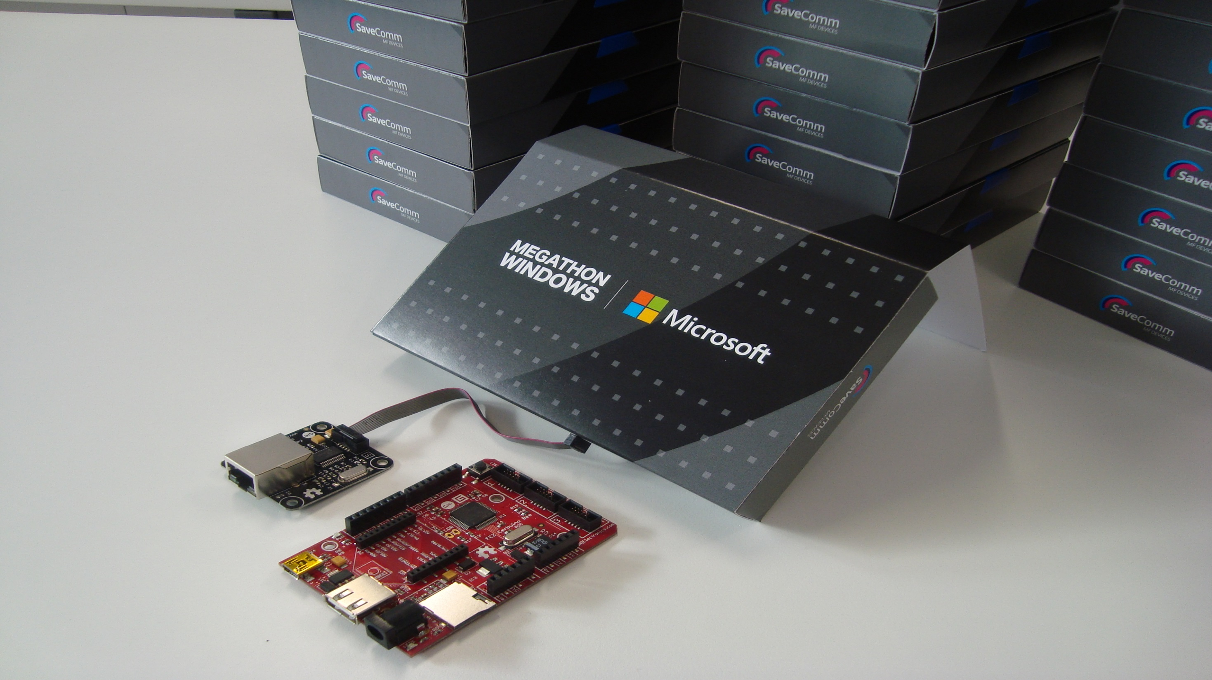
Cerbuino Bee con Ethernet
Premio Local
Notes:
Regalo para los más geeks, una placa con módulo Ethernet que podéis programar usando el MicroFramework. Dispone de zócalos de .NET Gadgeteer y Arduino, por lo que es compatible con ambas plataformas.

Slide 15

Nokia Premium Developer Program
Cuenta de desarrollador Windows Phone
Telerik RadControls
Buddy.com Cloud API
Tech Support
Premio Local
Notes:
Acceso al programa Premim de Nokia para Desarrolladores que incluye cuenta de desarrollador para Windows Phone, licencias de Telerik RadControls, acceso a la API de Buddy.com y resolución de dos incidencias técnicas.

Slide 16
Premios Nacionales
Clasificación | Windows 8 | Windows Phone
2º Clasificado | Nokia Lumia 920 dev + Adduplex 100K + VS Anywhere 6 meses + Licencia Radarc 1 año a elegir W8 o WP | Nokia Lumia 920 dev + Adduplex 100K + VS Anywhere 6 meses + Licencia Radarc 1 año a elegir W8 o WP
3º Clasificado | Nokia Lumia 820 dev + Adduplex 100K + Licencia Radarc 1 año a elegir W8 o WP | Nokia Lumia 820 dev + Adduplex 100K + Licencia Radarc 1 año a elegir W8 o WP
4º Clasificado | Nokia Lumia 820 dev + Adduplex 100K + Licencia Radarc 1 año a elegir W8 o WP | Nokia Lumia 820 dev + Adduplex 100K + Licencia Radarc 1 año a elegir W8 o WP
5º Clasificado | Nokia Lumia 820 dev + Adduplex 100K + Licencia Radarc 1 año a elegir W8 o WP | Nokia Lumia 820 dev + Adduplex 100K + Licencia Radarc 1 año a elegir W8 o WP
6º Clasificado | Nokia Lumia 820 dev + Adduplex 100K + Licencia Radarc 1 año a elegir W8 o WP | Nokia Lumia 820 dev + Adduplex 100K + Licencia Radarc 1 año a elegir W8 o WP
7º Clasificado | Juegos Xbox 360 + Adduplex 100K + Licencia Radarc 1 año a elegir W8 o WP | Cazadora Snow Nokia + Adduplex 100K + Licencia Radarc 1 año a elegir W8 o WP
Notes:
Del 2º al 7º clasificado los premios son dobles, puesto que disponemos de dos categorías. Una para las mejores apps Windows 8 y otra para las mejores apps Windows Phone.
Esto os permite que la misma app publicada en ambas plataformas pueda llevarse el doble de premios.

Slide 17


Ganador Megathon 2013
Entradas TechEd Europa 2013
1.000.000 Impresiones
Subscripción Cloud 12 Meses
Licencia Premium 1 año a elegir WP o Windows 8
Notes:
El equipo ganador del Megathon se llevará las entradas para el TechEd Europa 2013 valoradas en 2000€. El TechED es un evento técnico de una semana de duración con 9 tracks diferentes, donde se cubren tanto tecnologías para desarrolladores como para IT Pros.
Los ganadores recibirán un cupón de adDuplex con 1.000.000 de impresiones para promocionar su app.
Y también una subscripción cloud de 12 meses a VS Anywhere, una solución que te permite a equipos distribuidos colaborar en real time y hacer pair programming.
Para completar los premios los miembros del equipo ganador recibirán licencias Premium de 1 de Radarc, que es un herramienta de modelado que te permite generar el código de vuestra app incluyendo los tests unitarios. Si no lo habéis probado os lo recomiendo porque es una auténtica pasada.

Slide 18
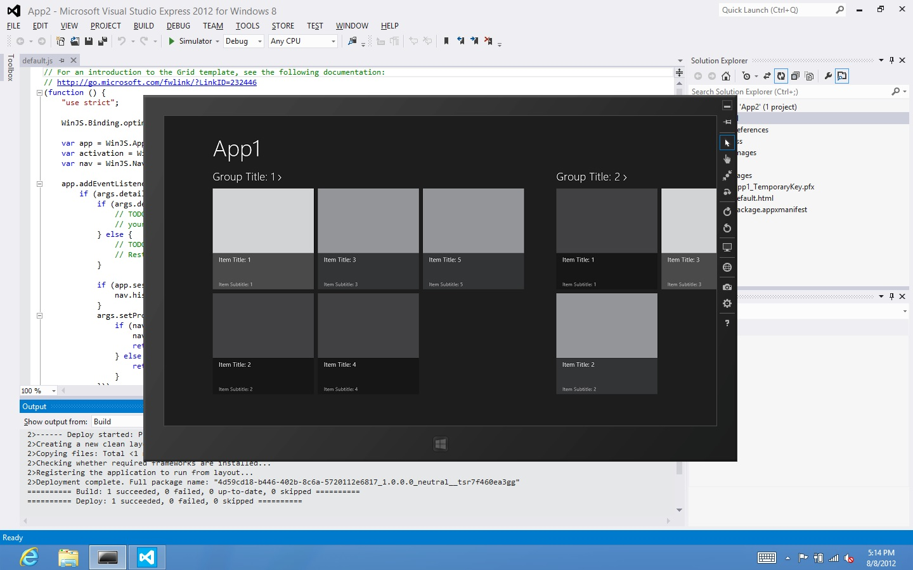
A tener en cuenta…

Slide 19
A tener en cuenta…
La sala estará completamente equipada para conectar tu equipo a internet y a la red eléctrica. Si tienes cable Ethernet no está de más que lo traigas por si hay problemas de saturación de la red Wi-Fi.
La sala NO estará disponible en horario nocturno.
La sala NO facilita equipos a los participantes. Es imprescindible que traigas tu propio equipo.

Slide 20
VERY IMPORTANT. Seriously!
Encuesta completada en http://bit.ly/encuestamegathon
Apps en la store antes del 15 de Mayo
URL comunicada a esmsdn@microsoft.com
Soporte Técnico:
Windows 8: sopW8@microsoft.com
Windows Phone: sopWP@microsoft.com
Notes:
Si alguien no estaba escuchando hasta ahora es el momento de prestar atención. Esto es súper importante, así que tomad nota:
Microsoft va a utilizar los datos de las encuestas para contactar con los ganadores y enviar los premios, tanto los locales como los nacionales. Antes de iros el domingo aseguraros que la habéis rellenado. [OS RECOMIENDO QUE RESERVÉIS TIEMPO EL DOMINGO PARA QUE RELLENEN LAS ENCUESTAS ANTES DE ANUNCIAR LOS GANADORES]
Las apps que se presenten a los premios nacionales tienen que estar publicadas en la store ANTES del 15 de Mayo, no el 16 ni el 17, el 15. Recordad que la Store puede tardar hasta 10 días en certificar vuestra app y la certificación no pasa siempre a la primera. Antes de mandar vuestra app a certificar revisad en los materiales del Megathon los errores comunes a la hora de pasar la certificación.
Además de estar publicadas en la Store, tenéis que comunicar la URL de vuestra app por email a esmsdn@microsoft.com. Repito: ANTES de que acabe el 15 de Mayo, no el 16 ni el 17.
El equipo de Evangelistas de Microsoft ofrece soporte técnico gratuito por email para Windows 8 y Windows Phone. Con el fin de facilitaros que acabéis vuestras apps, van a dar prioridad a todas las dudas de los asistentes al Megathon.

Slide 21
Preguntas y respuestas.
¿Dudas?
P&R

Slide 22
Plantillas de apps
Windows 8 Templates:
http://www.codeplex.com/site/users/view/win8templates
http://rssfeedreader.codeplex.com/
http://shoptemplate.codeplex.com/
Windows 8 and Windows Phone appbuilder
http://www.apps4windows8.it/
Notes:
Compartid estas plantillas entre los asistentes, el objetivo no es que hagan sus apps del megathon con esto (que podrían) sino que la gente que sea más nueva en el desarrollo con Windows 8/Windows Phone. Tenga mucho más fácil empezar.

Slide 23
Materiales Windows 8
Información para diseñadores
Tips & Tricks para el desarrollo de apps Windows 8
Consejos para pasar la certificación a la primera
Centro de desarrollo de Windows 8 con tutoriales y ejemplos
Training Windows 8 UX Fundamentals
Training Windows 8 Developer Camp – Redmond
Introducción al desarrollo de aplicaciones estilo Windows 8
Actualmente desarrollo websites
Actualmente desarrollo con .NET
Si actualmente desarrollas para iOS:
Información para desarrolladores iOS
Windows Store App Development for iOS Developers
API Mapping
Si actualmente desarrollas para Android:
API Mapping
Notes:
Los siguientes slides contienen enlaces que os pueden ser de utilidad para vuestro trabajo de mentores.

Slide 24
Materiales Windows Phone
Centro de desarrollo de Windows Phone con tutoriales y ejemplos
Descarga del SDK de Windows Phone 8 y 7
Curso gratuito de desarrollo de apps para Windows Phone 8
Windows Phone 8 Training Kit
Portar apps de Windows 8 a Windows Phone 8
Compartir código entre Windows Phone 7, Windows Phone 8 y Windows 8
Si actualmente desarrollas para iOS:
API Mapping Tool
Si actualmente desarrollas para Android
API Mapping Tool
Servicio de préstamo de dispositivos
Préstamo de dispositivos con Windows Phone 8

Slide 25
Materiales Windows Azure
Herramientas: Herramientas para desarrollar (SDK)
Recursos de formación (demos, laboratorios) - Training Kit
Información
Paso a Paso Azure Mobile Services
Laboratorios
Almacenar información de apps en la nube
Validar datos en servidor
Enviar notificaciones Push a dispositivos
Servicios de Autenticación (Google, Facebook, Twitter & Microsoft)
Mobile Developer Center.

Slide 26
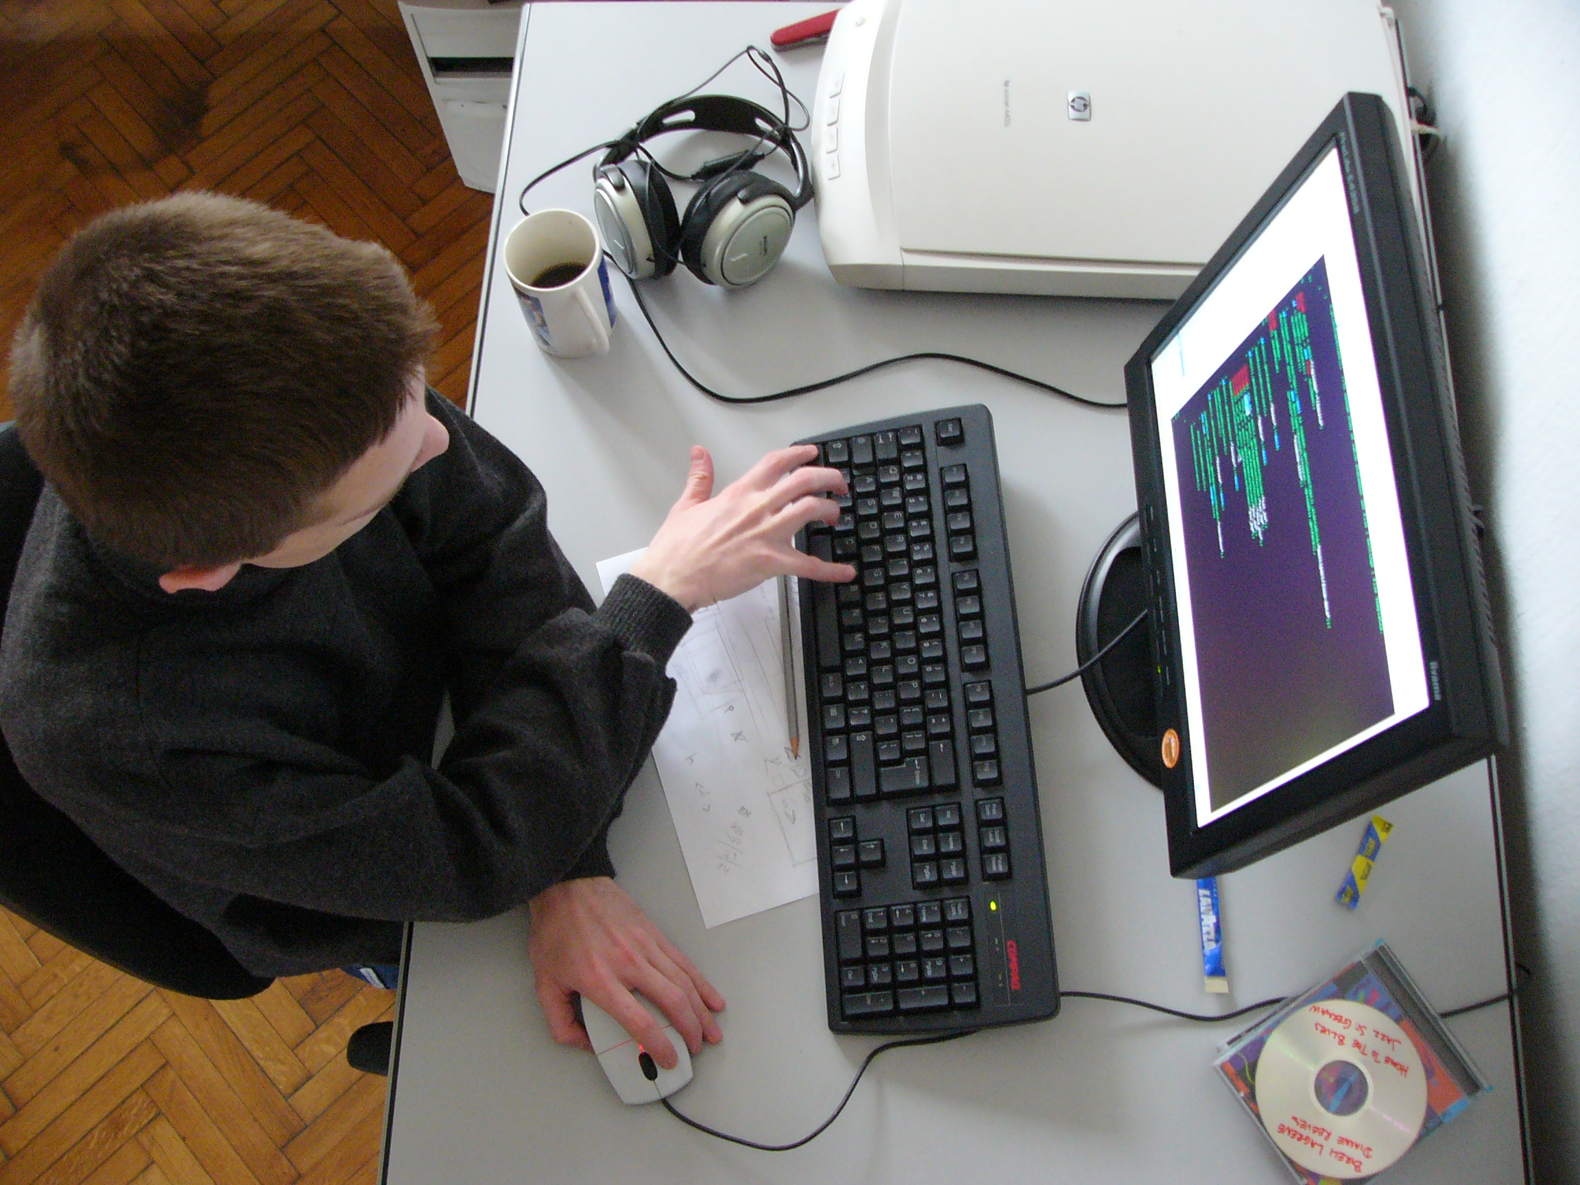
Buena suerte!

